Slide 1
Układy czasowe i zegar czasu rzeczywistego

Slide 2
Zbudować licznik modulo k z wyjściem rollover, rollover=1, gdy wartość licznika jest równa k-1
module counter_modulo_k
#(parameter M=8)
(input clk,aclr,enable,
output reg [N-1:0] Q,
output reg rollover);
localparam N=clogb2(M-1);
function integer clogb2(input [31:0] v);
for (clogb2 = 0; v > 0; clogb2 = clogb2 + 1)
v = v >> 1;
endfunction

Slide 3
always @(posedge clk, negedge aclr)
if (!aclr) Q <= {N{1'b0}};
else if (Q == M-1) Q <= {N{1'b0}};
else if (enable) Q <= Q + 1'b1; else Q <= Q;
always @(*)
if (Q == M-1) rollover = 1'b1;
else rollover = 1'b0;
endmodule

Slide 4
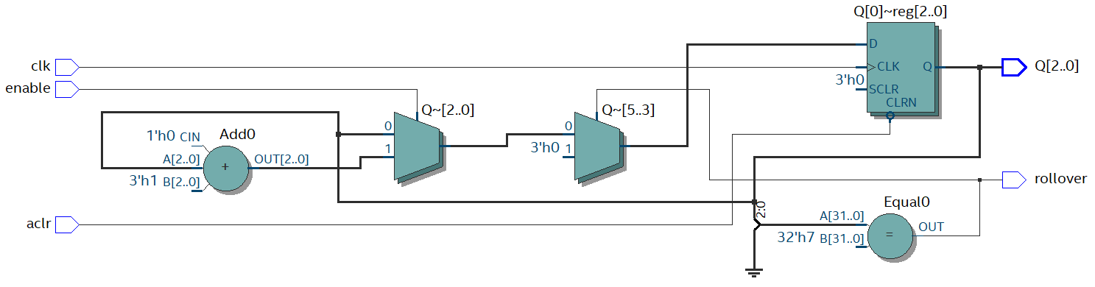
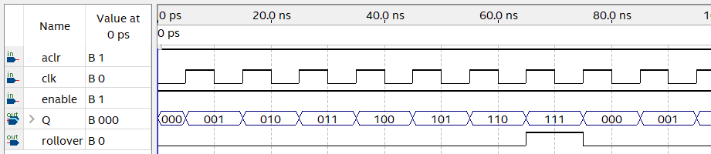
Rezultaty syntezy
Rezultaty symulacji:

Slide 5
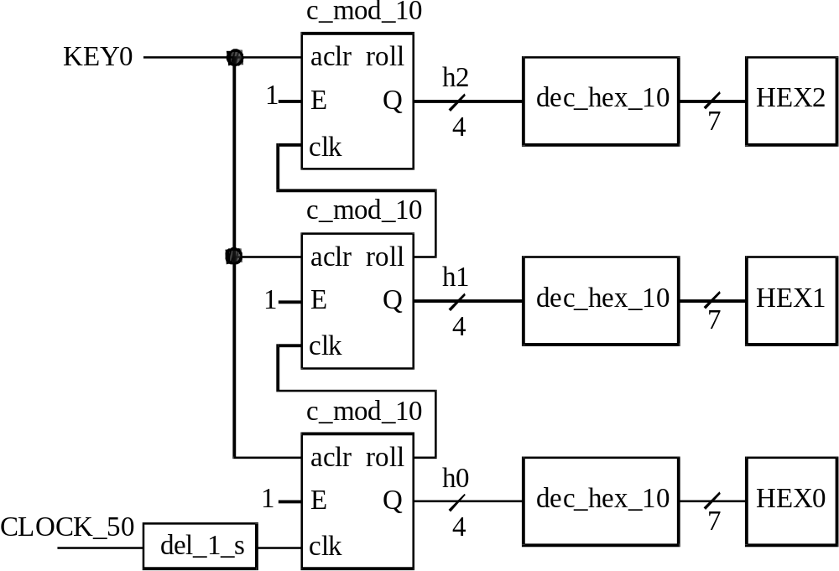
3-cyfrowy licznik dziesiętny od 0 do 999 s Z interwałem 1 s

Slide 6
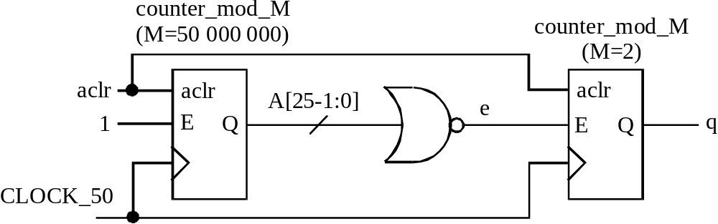
Struktura układu opóźnienia o 1s

Slide 7
Kod układu opóźnienia o 1s
module delay_1_sec(
input clk,
output q);
wire [25:0] A;
wire e;
counter_mod_M #(50000000) ex0(clk,1'b1,1'b1,A);
assign e=~|A;
counter_mod_M #(2) ex1(clk,1'b1,e,q);
endmodule

Slide 8
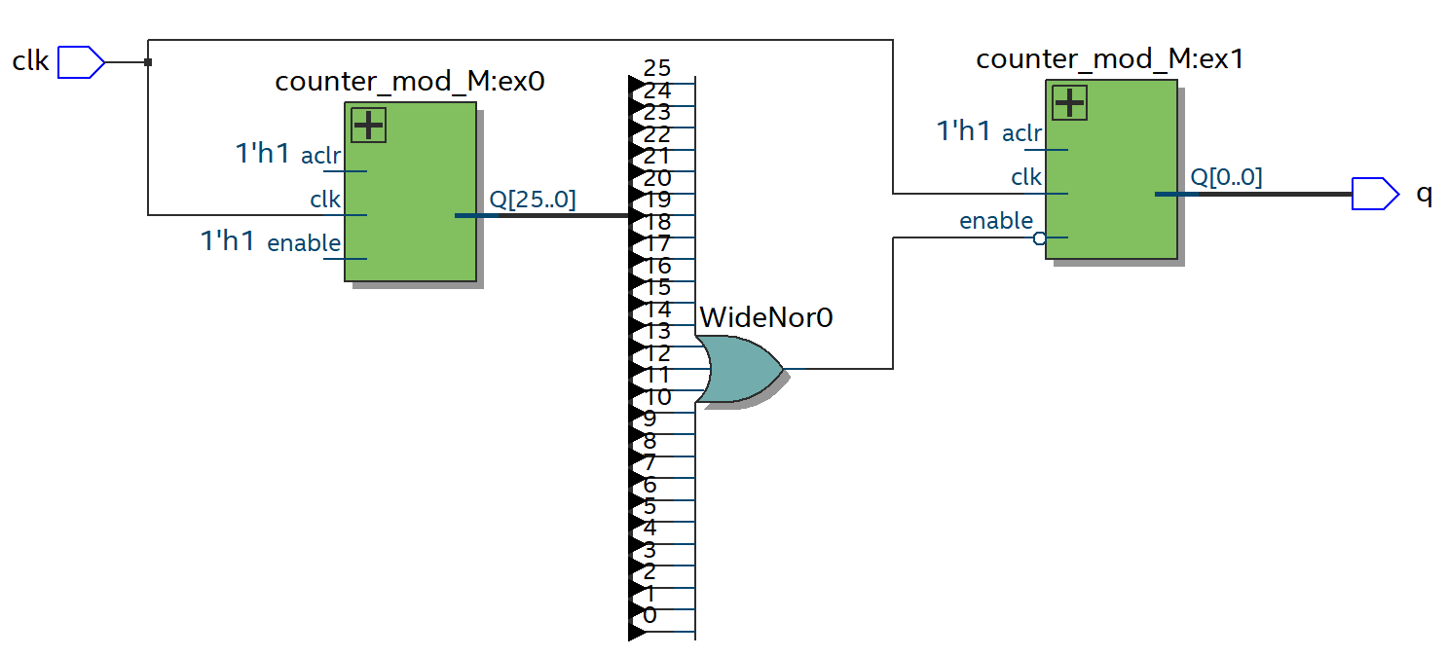
Rezultat syntezy

Slide 9
Kod 3-cyfrowego licznika dziesiętnego od 0 do 999 s z interwałem 1 s
module lab5_part2(
input CLOCK_50,
input [1:0] KEY,
output [0:6] HEX0,HEX1,HEX2,
output [1:0] LEDR);
wire c0,c1,c2;
wire [3:0] h0,h1,h2;
delay_1_sec del(CLOCK_50,c0);
counter_modulo_k #(10) count0(c0,KEY[0],1'b1,h0,c1);
counter_modulo_k #(10) count1(c1,KEY[0],1'b1,h1,c2);
counter_modulo_k #(10) count2(c2,KEY[0],1'b1,h2,LEDR[0]);
decoder_hex_10 d0(h0,HEX0);
decoder_hex_10 d1(h1,HEX1);
decoder_hex_10 d2(h2,HEX2);
endmodule

Slide 10
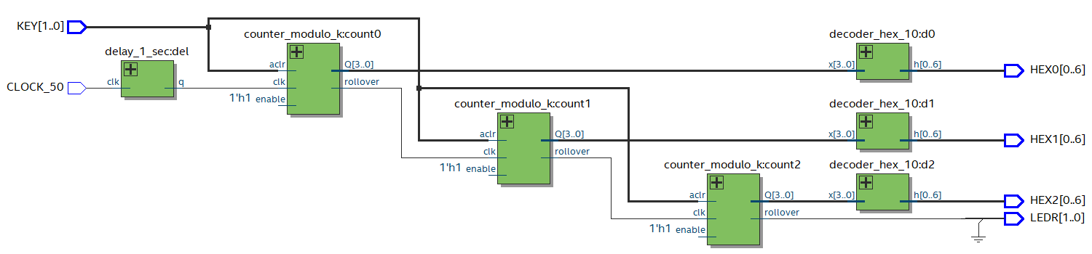
Rezultat syntezy

Slide 11
Zegar czasu rzeczywistego:
HEX5-4 - minuty,
HEX3-2 - sekundy,
HEX1-0 – setne części sekundy

Slide 12
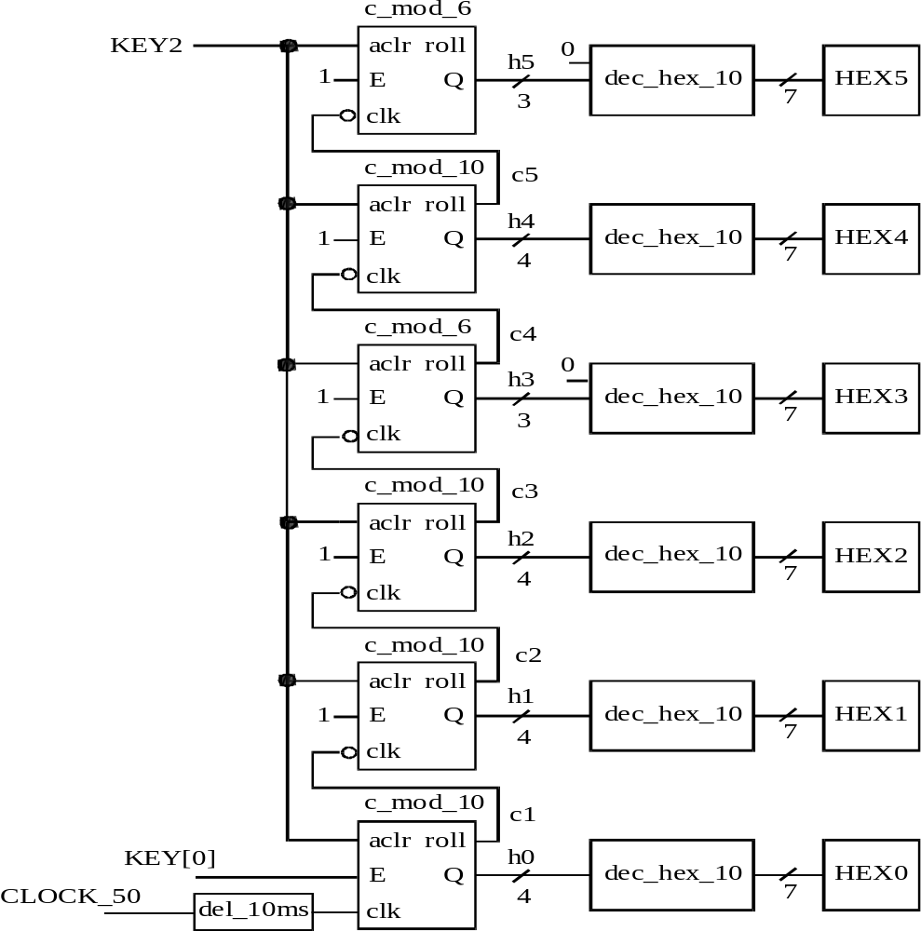

Slide 13
Opóźnienie o 10ms
module delay_10ms(
input clk,
output q);
wire [18:0] A;
wire e;
counter_mod_M #(500000) ex0(clk,1'b1,1'b1,A);
assign e=~|A;
counter_mod_M #(2) ex1(clk,1'b1,e,q);
endmodule

Slide 14
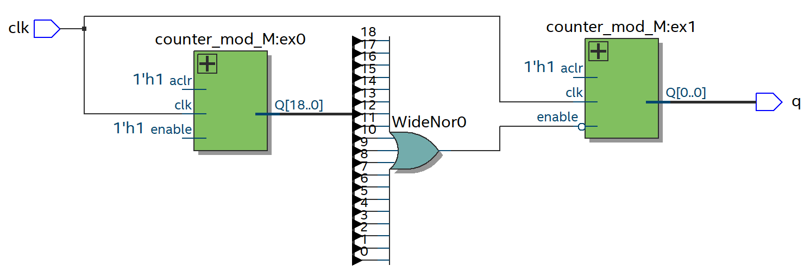
Rezultat syntezy

Slide 15
Opis projektu zegara czasu rzeczywistego
module lab5_parta(
input [2:0] KEY,
input CLOCK_50,
output [0:6] HEX0,HEX1,HEX2,HEX3,HEX4,HEX5);
wire c0,c1,c2,c3,c4,c5;
wire [3:0] h0,h1,h2,h4;
wire [2:0] h3,h5;
delay_10ms del(CLOCK_50,c0);

Slide 16
counter_modulo_k #(10) count0(c0,KEY[2],KEY[0],h0,c1);
counter_modulo_k #(10) count1(~c1,KEY[2],1'b1,h1,c2);
counter_modulo_k #(10) count2(~c2,KEY[2],1'b1,h2,c3);
counter_modulo_k #(6) count3(~c3,KEY[2],1'b1,h3,c4);
counter_modulo_k #(10) count4(~c4,KEY[2],1'b1,h4,c5);
counter_modulo_k #(6) count5(~c5,KEY[2],1'b1,h5,);
decoder_hex_10 d0(h0,HEX0);
decoder_hex_10 d1(h1,HEX1);
decoder_hex_10 d2(h2,HEX2);
decoder_hex_10 d3({1'b0,h3},HEX3);
decoder_hex_10 d4(h4,HEX4);
decoder_hex_10 d5({1'b0,h5},HEX5);
endmodule

Slide 17
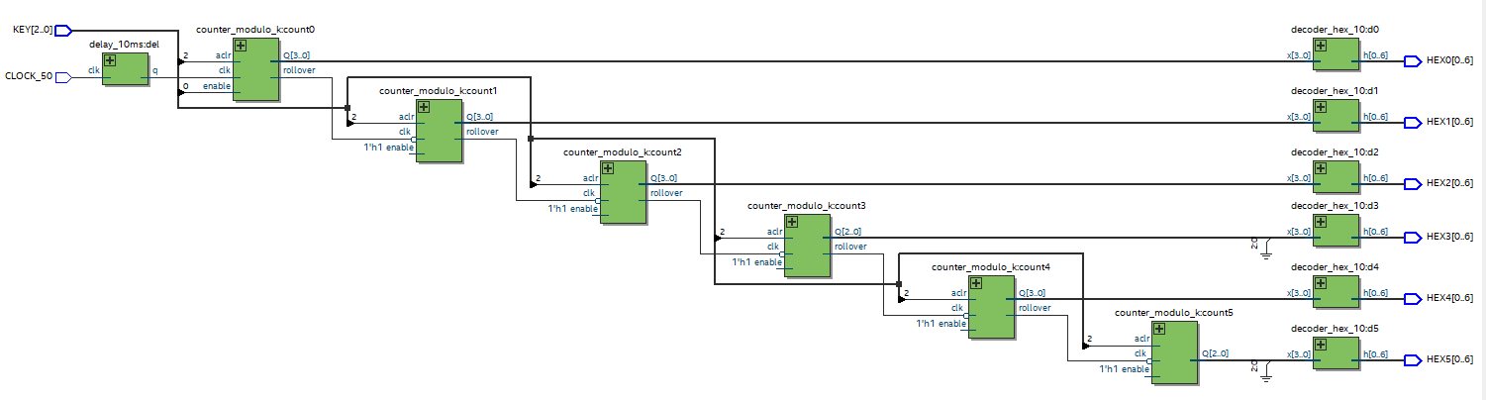
Rezultat syntezy

Slide 18
Zegar czasu rzeczywistego z asynchronicznym ładowaniem setnych części sekund przy pomocy przełączników SW7-0 po naciśnięciu KEY1

Slide 19
Licznik modulo z asynchronicznym ładowaniem danych
module counter_modulo_k_aload
#(parameter M=8)
(input clk,aclr,enable,aload,
input [N-1:0] data,
output reg [N-1:0] Q={N{1'b0}},
output reg rollover);
localparam N=clogb2(M-1);
function integer clogb2(input [31:0] v);
for (clogb2 = 0; v > 0; clogb2 = clogb2 + 1)
v = v >> 1;
endfunction

Slide 20
always @(posedge clk, negedge aclr, posedge aload)
if (!aclr) Q <= {N{1'b0}};
else if (aload) Q <= data;
else if (Q == M-1) Q <= {N{1'b0}};
else if (enable) Q <= Q + 1'b1;
else Q <= Q;
always @(*)
if (Q == M-1) rollover = 1'b1;
else rollover = 1'b0;
endmodule

Slide 21
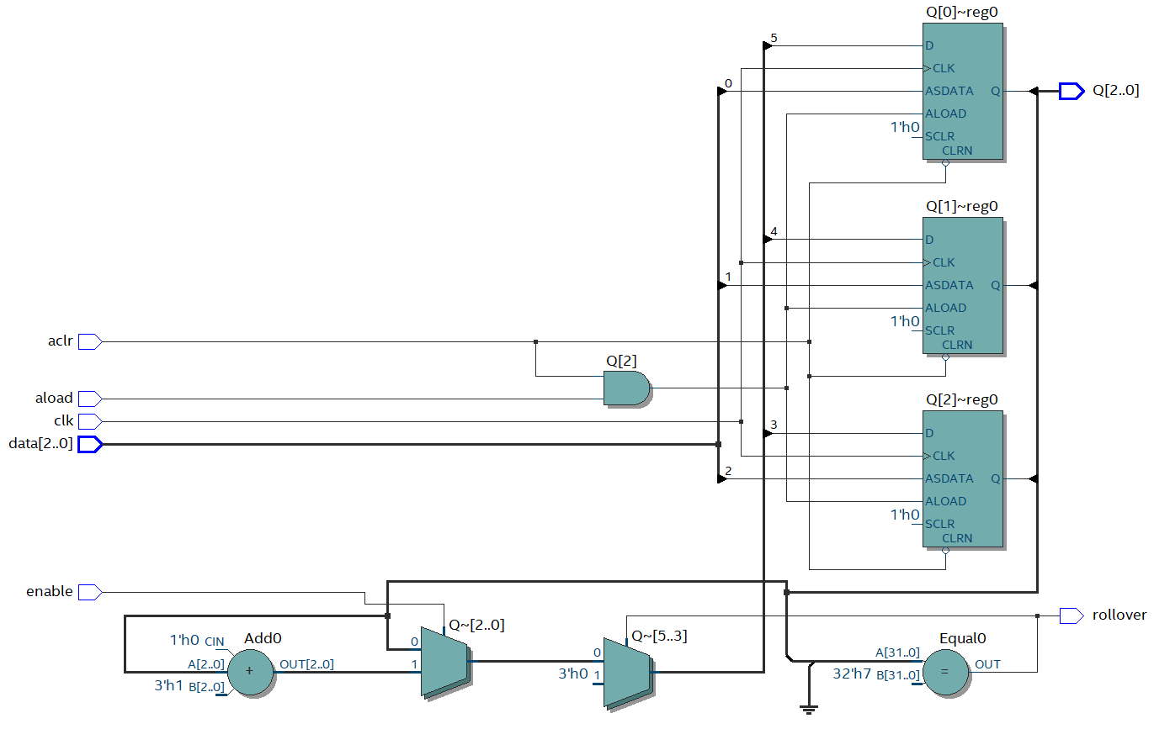
Rezultat syntezy

Slide 22
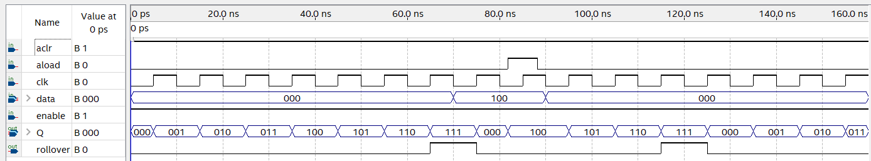
Rezultat symulacji

Slide 23
Opis projektu
module lab5_partb(
input [2:0] KEY,
input CLOCK_50,
input [9:0] SW,
output [9:0] LEDR,
output [0:6] HEX0,HEX1,HEX2,HEX3,HEX4,HEX5);
wire c0,c1,c2,c3,c4,c5;
wire [3:0] h0,h1,h2,h4;
wire [2:0] h3,h5;
delay_10ms del(CLOCK_50,c0);

Slide 24
counter_modulo_k_aload #(10)
count0(c0,KEY[2],KEY[0],~KEY[1],SW[3:0],h0,c1);
counter_modulo_k_aload #(10)
count1(~c1,KEY[2],1'b1,~KEY[1],SW[7:4],h1,c2);
counter_modulo_k #(10) count2(~c2,KEY[2],1'b1,h2,c3);
counter_modulo_k #(6) count3(~c3,KEY[2],1'b1,h3,c4);
counter_modulo_k #(10) count4(~c4,KEY[2],1'b1,h4,c5);
counter_modulo_k #(6) count5(~c5,KEY[2],1'b1,h5,);
decoder_hex_10 d0(h0,HEX0);
decoder_hex_10 d1(h1,HEX1);
decoder_hex_10 d2(h2,HEX2);
decoder_hex_10 d3({1'b0,h3},HEX3);
decoder_hex_10 d4(h4,HEX4);
decoder_hex_10 d5({1'b0,h5},HEX5);
assign LEDR=SW;
endmodule

Slide 25
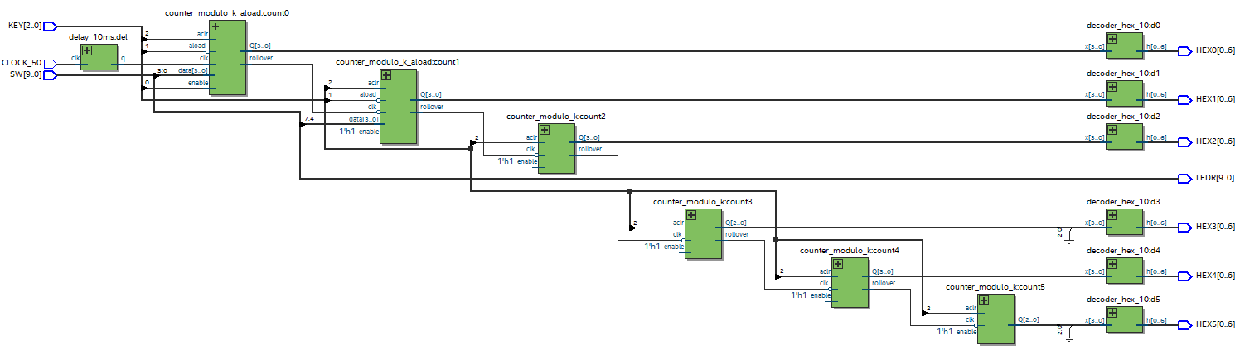
Rezultat syntezy

